Slide 1
Vincent van Gogh

Slide 2
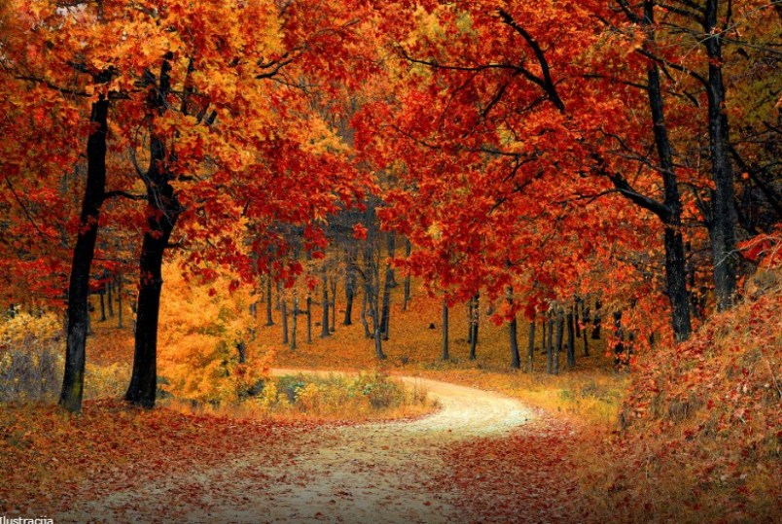
Jesen je - priroda govori bojama…

Slide 3
Jesen u očima slikara Vincenta van Gogha

Slide 4
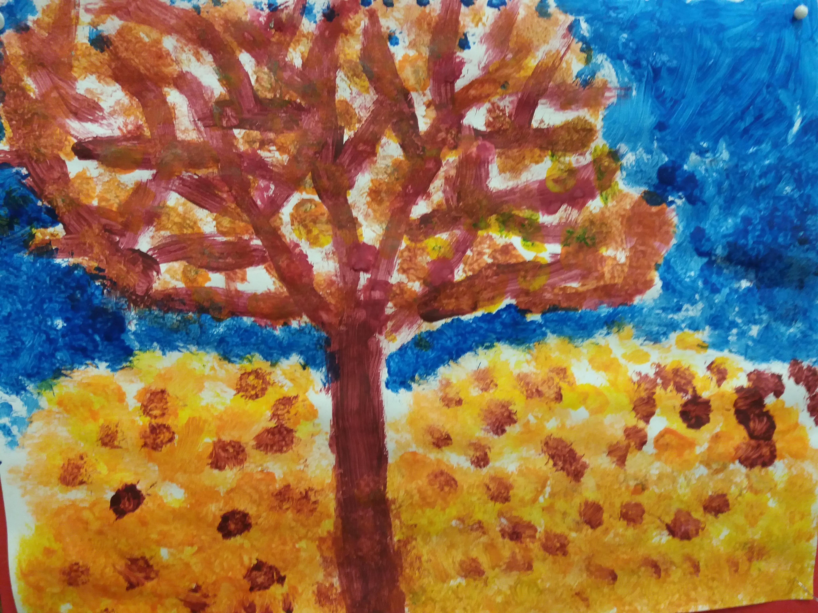
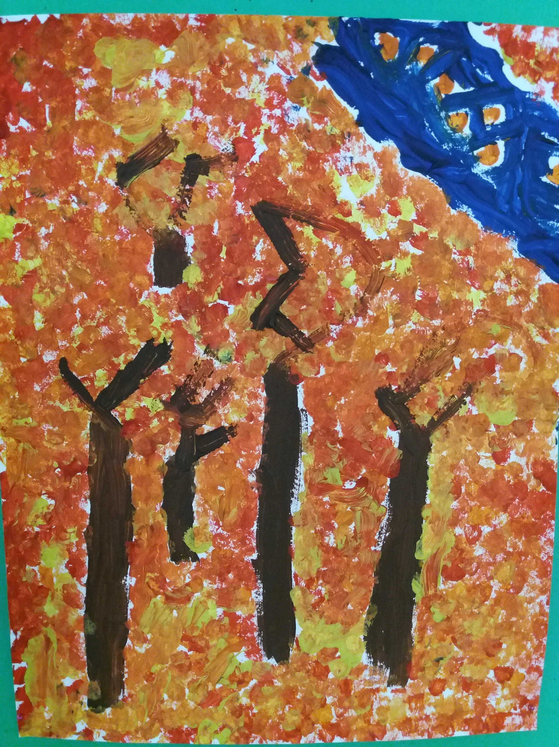

Slide 5
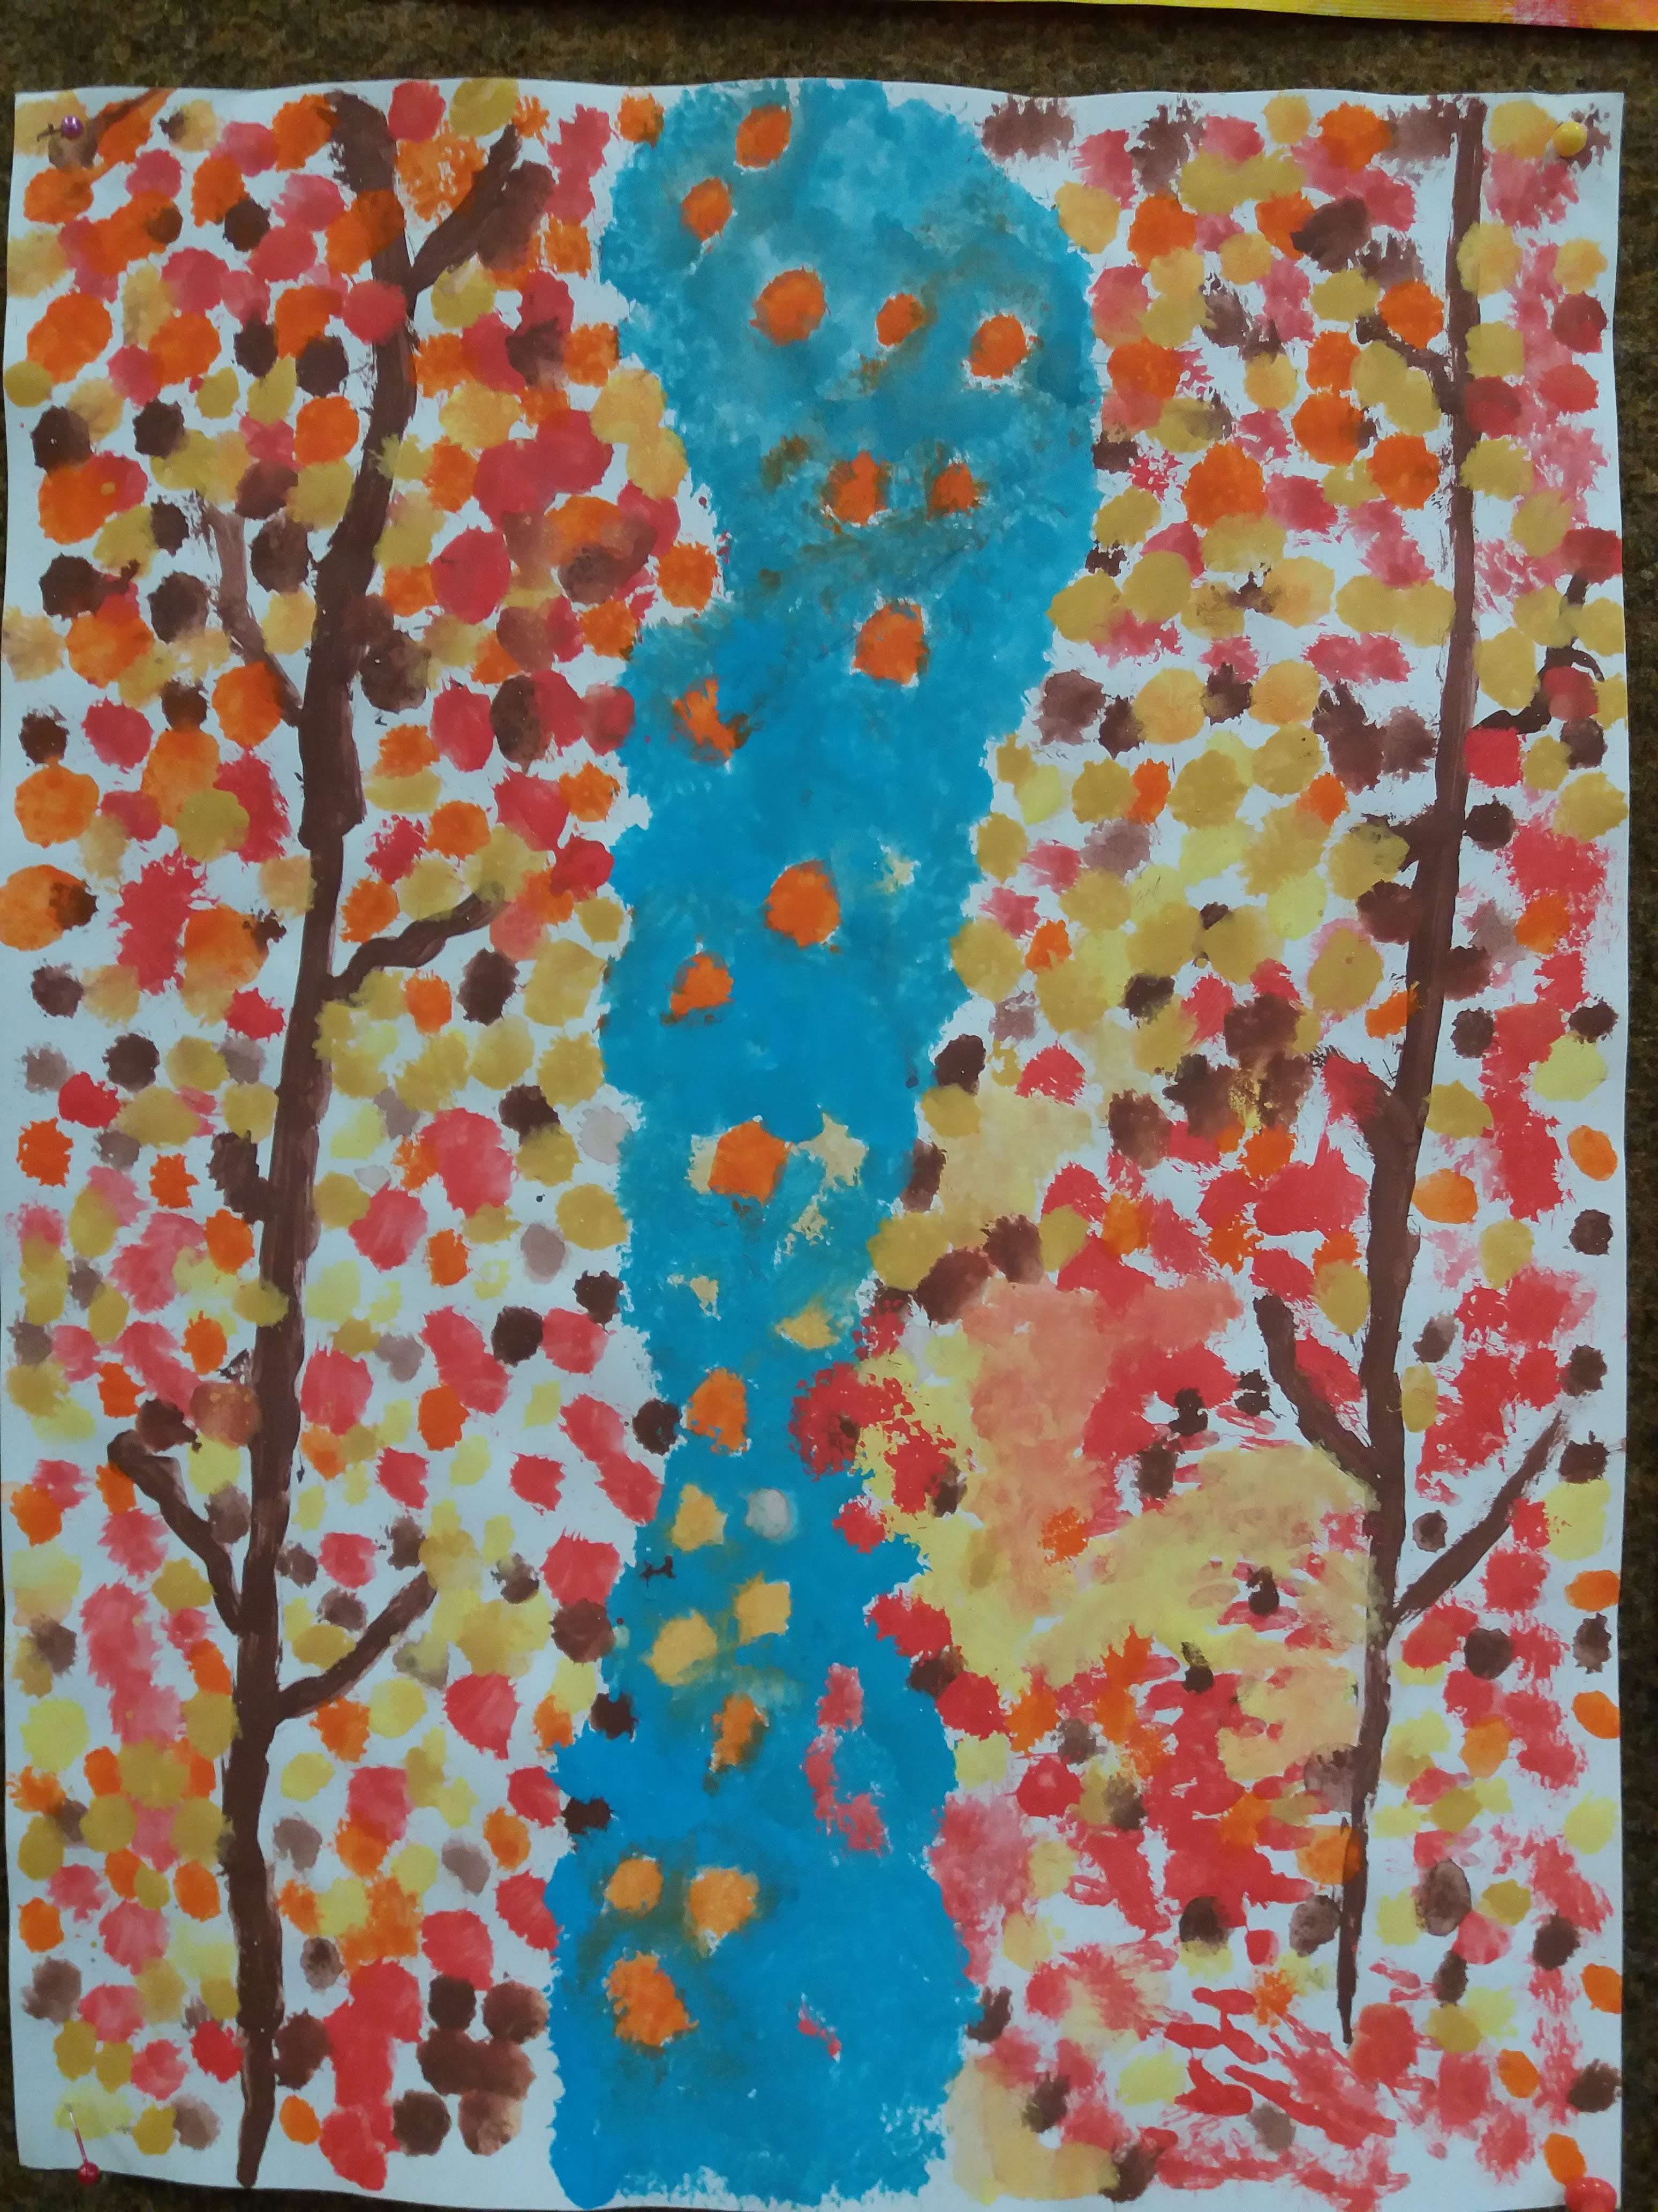
Naši likovni ostvaraji

